Slide 1



Analyse du sentiment des tweets du vaccin Covid-19

Slide 2
Plan
Introduction
    Objectif du sujet
      Analyse des sentiments
        Compréhension des données
          Extraction des données
            Description des données
              Rapport de qualité des données
                Prétraitement
                Modélisation

Slide 3
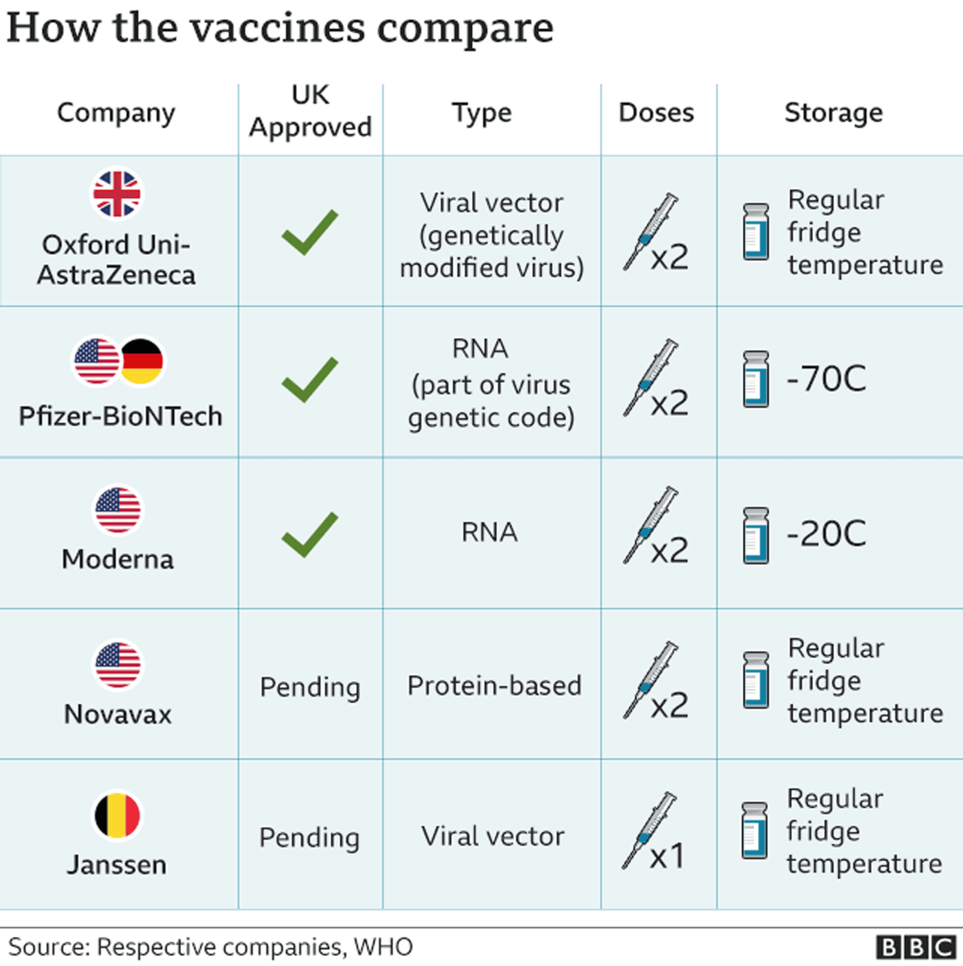
La vaccination contre covid-19
La pandémie mondiale coronavirus a perturbé la vie quotidienne de façons presque trop nombreuses pour pouvoir les compter .
Une investigation rapide dans la ligne de la conception des médicaments afin de développer un médicament efficace pour combattre COVID-19.
Au 18 février 2021, au moins sept vaccins différents avaient été mis à disposition.
Parallèlement, plus de 200 vaccins candidats sont en cours de mise au point.

Slide 4
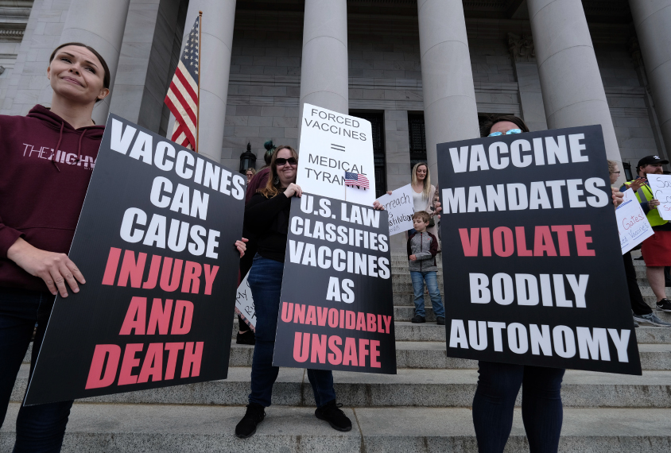

Alors que la plupart des pays du monde ont faim d'un vaccin pour mettre fin à la mort et à la destruction économique causées par le COVID-19, certains groupes anti-vaccins se joignent aux manifestants pour contester les restrictions visant à protéger la santé publique.

Slide 5

A quel point peuvent-ils affecter l’opinion public ?
La communauté est elle pour ou contre la vaccination ?

Slide 6
Objectif :
L’objectif est mener une analyse des sentiments concernant les mesures actuelles et potentielles pour contenir et traiter le COVID-19, et à étudier les attitudes à l'égard de la vaccination contre le Covid-19, et détecter l’influence des mouvements anti-vaccination et la diffusion de fausses informations sur le vaccin , en utilisant les données des réseaux sociaux .

Slide 7
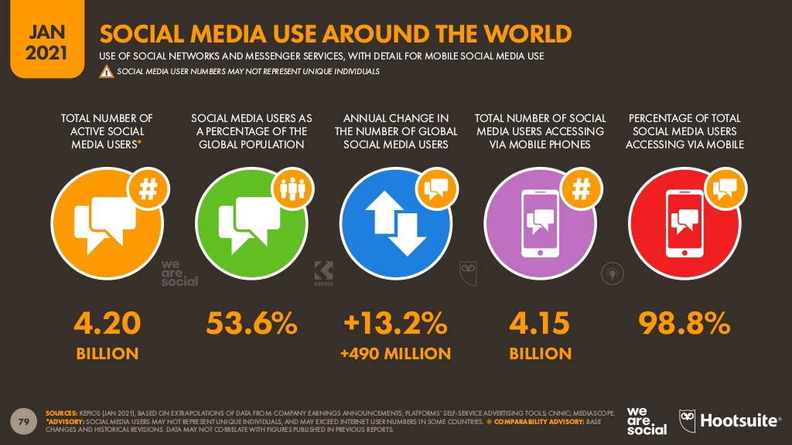
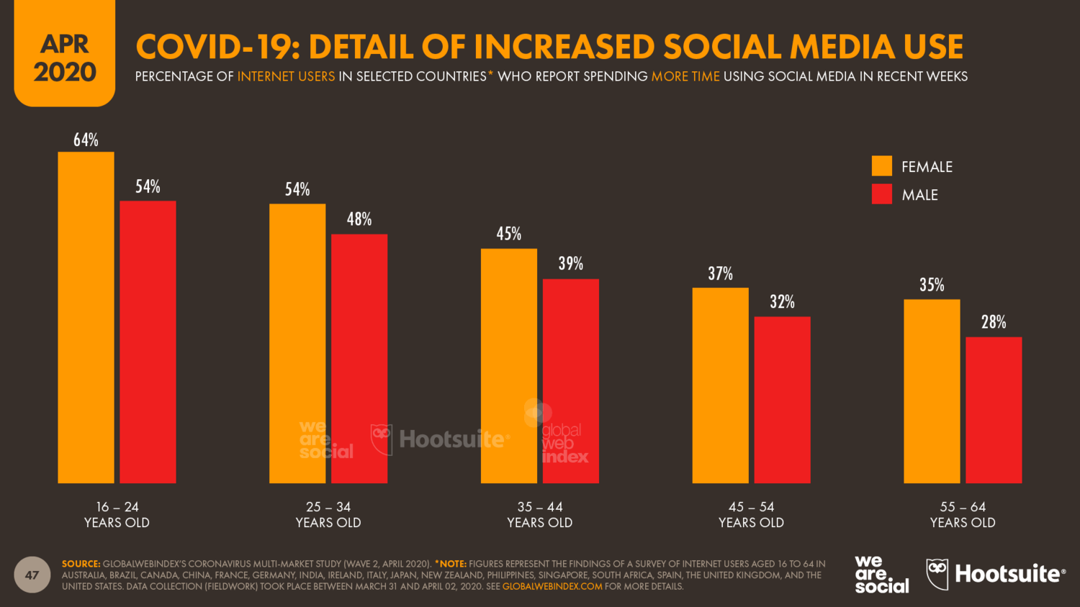
La pandémie de la Covid-19 a eu un impact sur la déclaration du nombre d’utilisateurs d’Internet
5,22 milliards de mobinautes (+1,8 %).
4,66 milliards d’internautes (59,5 %).
66,6 % de la population mondiale utilise mobile.
316 millions d’internautes supplémentaires en 2020 (+7,3 %).
4,2 milliards d’utilisateurs actifs des réseaux sociaux (53,6 %).
6h54 passées en moyenne sur Internet (+4 %).

Slide 8
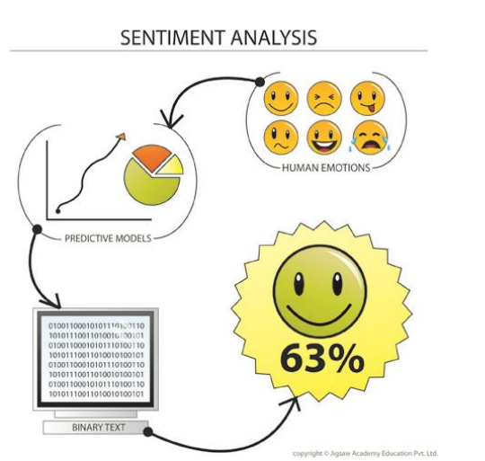
Analyse des sentiments
L'analyse des sentiments est le traitement informatique d'un texte qu'on explore afin d'identifier le sentiment ou l'opinion générale exprimée. C’est une classification de polarité (positive, négative ou neutre) d'un texte en se basant sur plusieurs caractéristiques telles que la fréquence d'un terme, l’importance d’un terme dans le texte, les négations dans les phrases.

Slide 9

Extraction et Qualité des données
Nous avons extrait 10611 tweets qui parlent principalement du vaccin COVID-19, ces données sont des données prédictives, elles contiennent huit des fonctionnalités qui sont :
Colonne | Compte valeurs non nul | Comp valeurs manquantes | Type de donnée
User | 10612 non-nul | 0 | Objet
Text | 10612 non-nul | 0 | Objet
Created_at | 10612 non-nul | 0 | Objet
Location | 10612 non-nul | 0 | Entier
User_followers | 10590 non-nul | 22 | Objet
Retweet_count | 10612 non-nul | 0 | Entier
Source | 8982 non-nul | 2530 | Objet
Favorite_count | 10612 non-nul | 0 | Entier
Utilisation de la mémoire : 746 .3+ KB

Slide 10
Prétraitement
Les méthodes utilisé :
  Removing Twitter Handles
  Normalisation du texte
  Stopwords
  Tokenisation
  Stemming
  Indexation
  Pondération

Slide 11
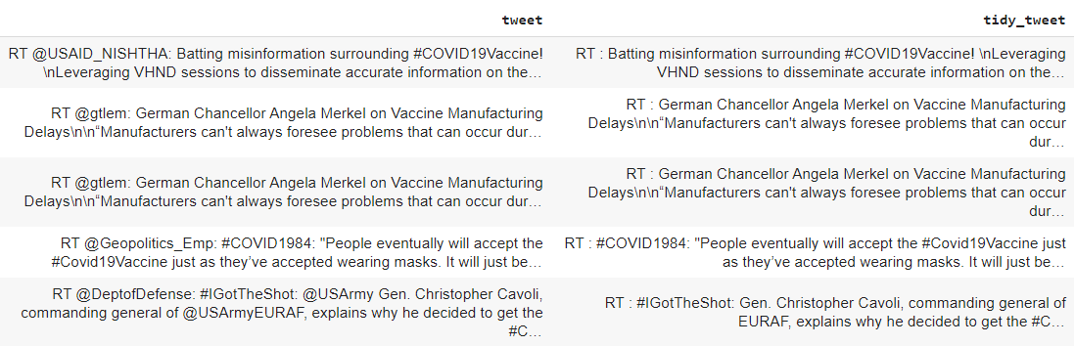
Removing Twitter handles

Slide 12
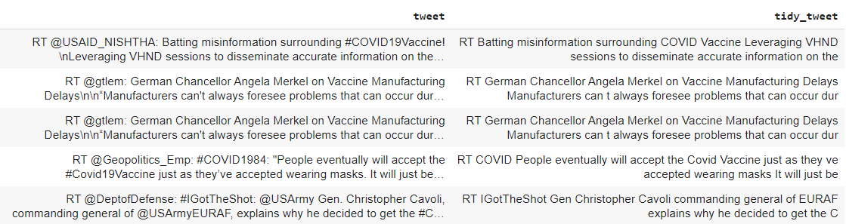
Normalisation du texte:
Sert à Supprimer les ponctuations et caractères spéciaux.

Slide 13
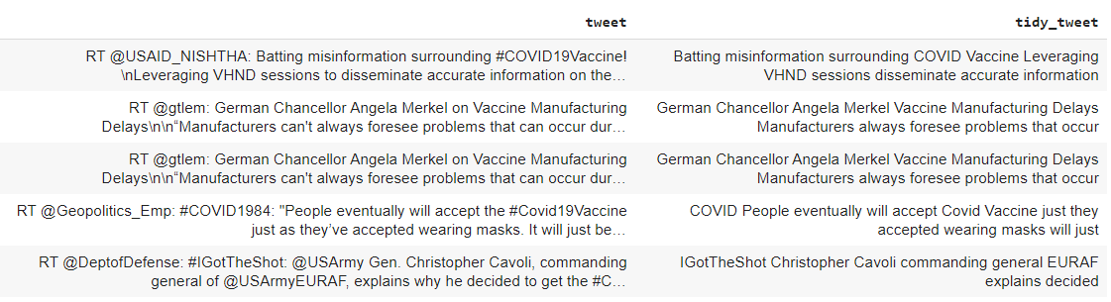
Stopwords
Sert à Supprimer les mots qui ont le nombre de caractères inferieure a 3 pour gagner du temps de calcul et des efforts dans le traitement de gros volumes de texte.

Slide 14
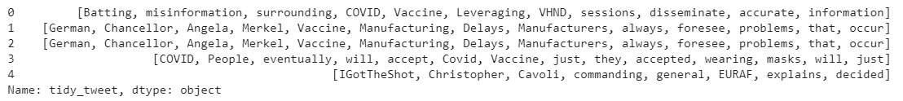
Tokenisation
La tokenisation est le processus de division du texte en un ensemble d'éléments significatifs. Ces pièces sont appelées jetons. Par exemple, nous pouvons diviser un morceau de texte en mots, ou nous pouvons le diviser en phrases. En fonction de la tâche à accomplir, nous pouvons définir nos propres conditions pour diviser le texte d'entrée en jetons significatifs.

Slide 15
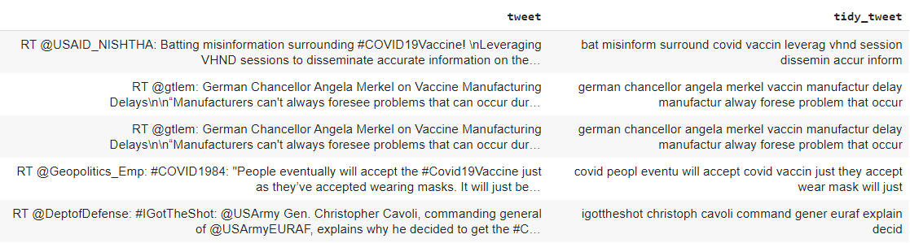
Stemming
Stemming est un processus où les mots sont réduits à une racine en supprimant l'inflexion ou en supprimant des caractères inutiles.

Slide 16
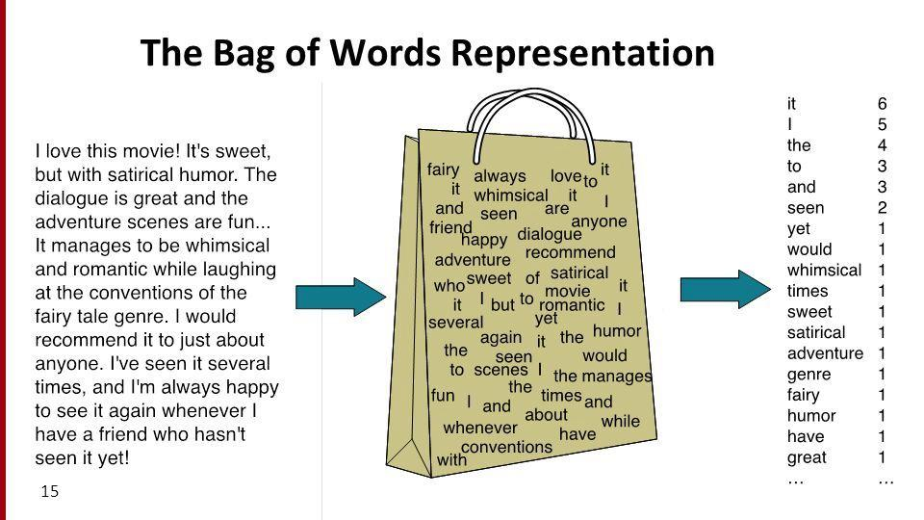
Bag-of-Words
Bag-of-Words est une représentation qui transforme un texte arbitraire en vecteurs de longueur fixe en comptant le nombre de fois où chaque mot apparaît. Ce processus est souvent appelé vectorisation .permet de représenter des données textuelles lors de la modélisation de texte avec des algorithmes d'apprentissage automatique. Elle divise un texte ou une phrase a des mots et représenté comme le sac (multiset) de ses mots.

Slide 17
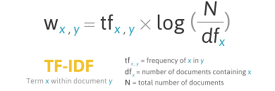
Tf-idf
Relativiser l’importance d’un terme dans un document (TF) par son importance dans le corpus (IDF).

Slide 18
Modélisation
Les étapes suivi :
Les données d’apprentissage
Sélection des techniques de modélisation
Apprentissage
Evaluation
Données statistiques sur la vaccination contre covid-19

Slide 19
Les données d’apprentissage
Pour l’étape de modélisation, et car notre data est non labellisés , nous avons décidé d'utiliser une autre donnée, qui est assez similaire, de kaggle nommée «Twitter Sentiment Analysis » .

Slide 20

Sélection des techniques de modélisation

Slide 21
Apprentissage
Évaluation

Slide 22
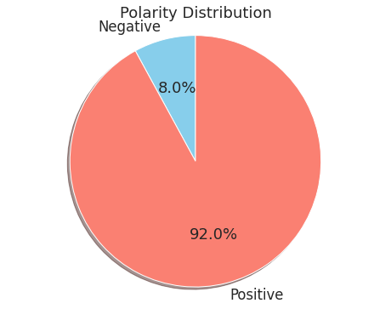
Polarity Distribution of negative and positive tweets

Slide 23
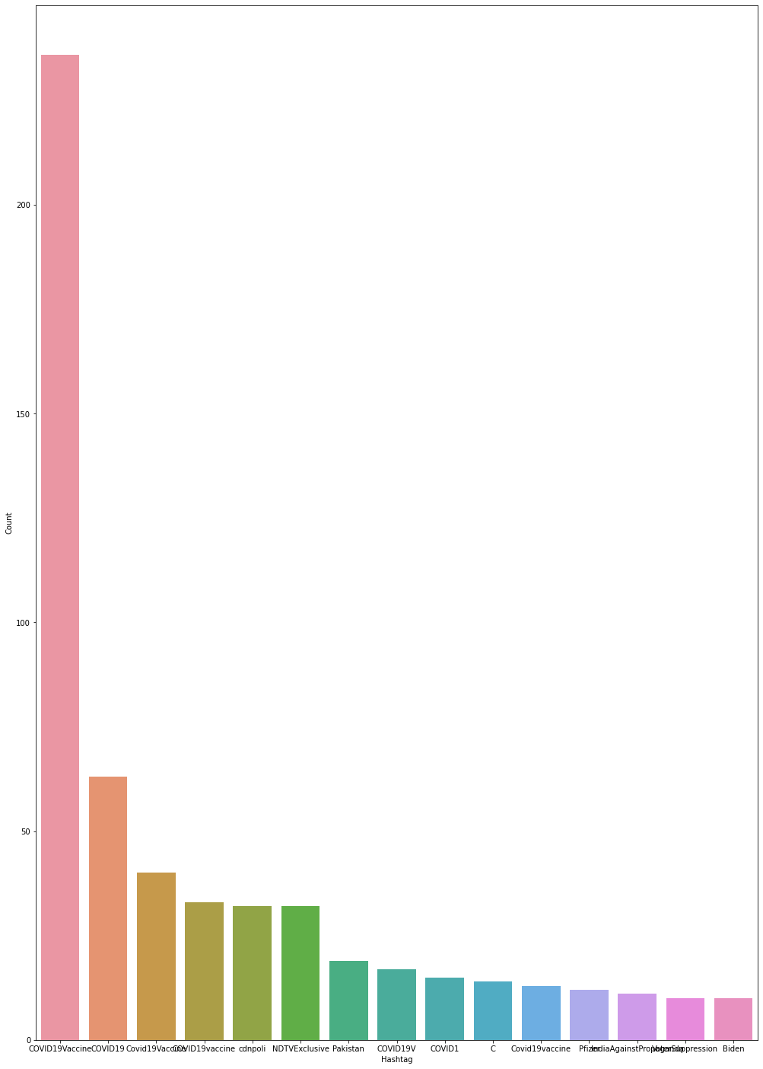
Most Négative hashtags:

Slide 24
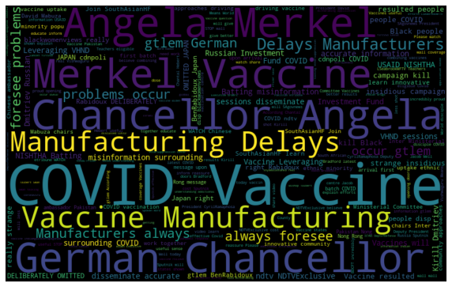
Word cloud of Negative Tweets:

Slide 25
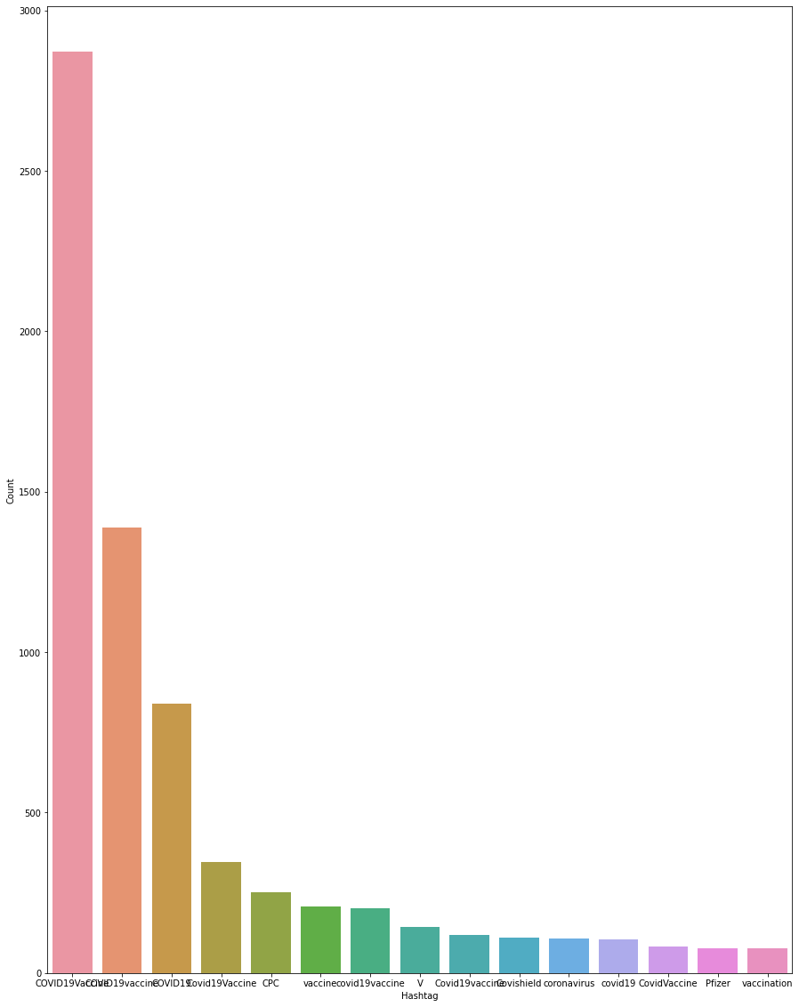
Most Positive hashtags:

Slide 26
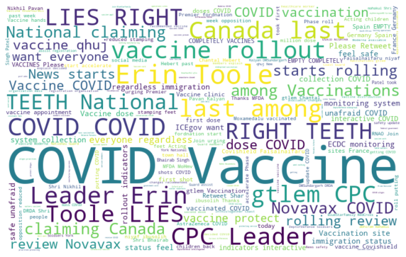
Word cloud of Positive Words:

Slide 27
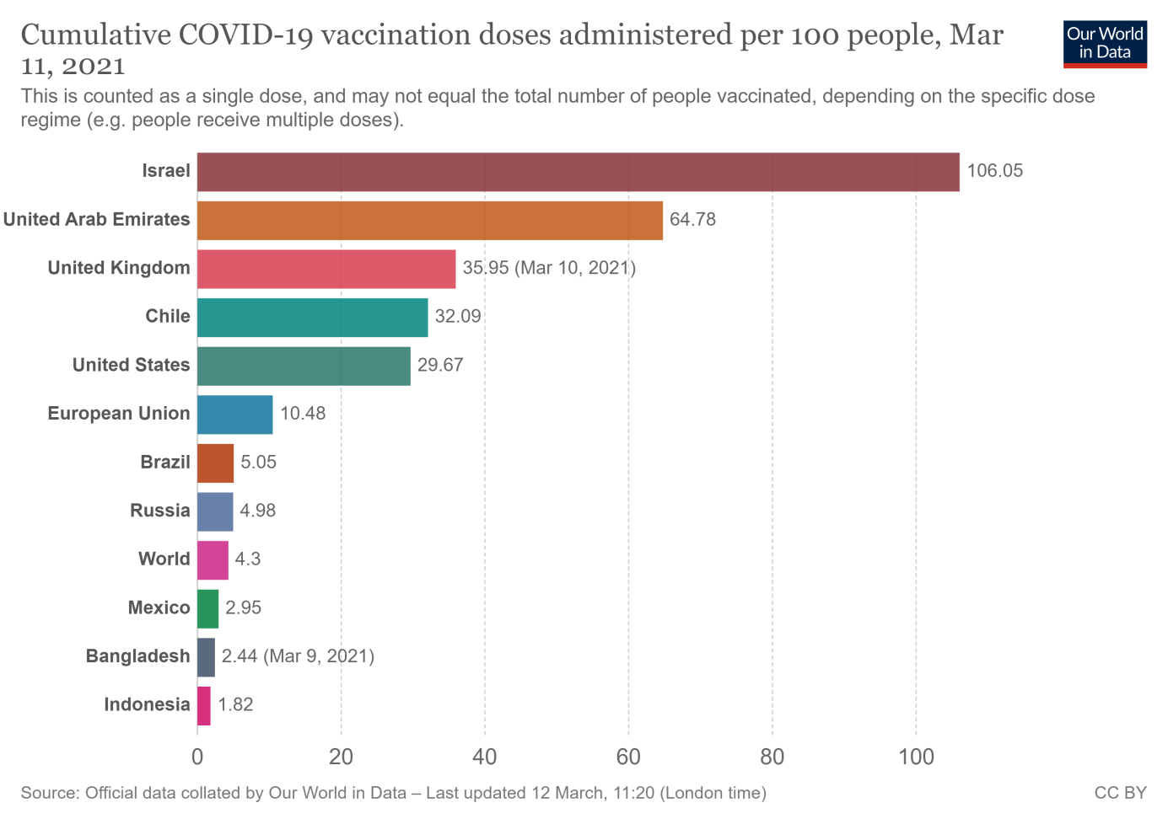
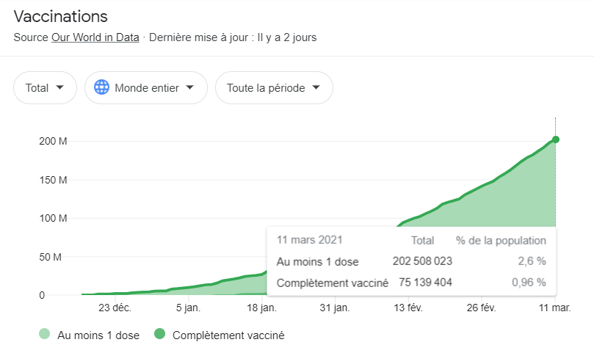
Données statistiques sur la vaccination contre covid-19

Slide 28
Conclusion

Slide 29
Merci

